Slide 1
L'AROME FINE DINING
라롬 (L'AROME) 식당 예약 및 AI 상담 플랫폼
라롬 (L'AROME) 식당 예약 및 AI 상담 플랫폼

Slide 2
CONTENTS
목차
01
서비스 소개
02
서비스 구현 범위
03
서비스 UI 및 레퍼런스
04
백엔드 및 DB 구성 (ERD)
05
서비스 이용 시연
2

Slide 3
01
서비스 소개
3

Slide 4
SERVICE INTRO
기획 배경 및 타겟 사용자
• 바쁜 현대인의 예약 대기 리소스 최적화
- 식당 입장을 위해 장시간 오프라인 대기하는 시간과 불편을 근본적으로 극복합니다.
• 파인다이닝 예약 부도(No-Show) 방지
- 사전에 방문 일정과 세부 식사 메뉴를 조율/선택 완료하여 예약 신뢰성을 향상시킵니다.
• 정보 불일치 해소
- 창가석, 룸, 테라스 등 좌석의 실제 형태를 미리 확인하지 못해 발생하던 현장 불만족을 방지합니다.
4

Slide 5
SERVICE INTRO
핵심 기능
• 원스톱 미식 예약 여정
- 인원/일정 선택 ➡️ 2D 지도 기반 좌석 테이블 선점 ➡️ 사전 메뉴 주문의 매끄러운 3단계 동선 설계.
• 직관적 2D 좌석 배치도 (SeatMap)
- 창가석, 프라이빗 단체 룸, 테라스 뷰 등 좌석 성격을 시각적으로 인지하고 원하는 자리를 미리 확보합니다.
• 식당 데이터 100% 동기화 AI 컨시어지
- 24시간 실시간 소비자 챗봇 상담을 통해 매장의 전화 문의 리소스를 획기적으로 낮춥니다.
5

Slide 6
02
서비스 구현 범위
6

Slide 7
SCOPE
Client, Server, AI 구현 명세
• 클라이언트 (Client UI/UX Scope)
- 모바일 반응형 뷰포트 기기 프레임 및 하단 Sticky 네비게이션 탭바 탑재.
- 3단계 예약 진행 동선 및 장바구니 총 금액 실시간 정산 기능 구현.
• 백엔드 서버 (Backend API Scope)
- Next.js API Routes 기반 유저 회원가입/로그인 및 인증 관리.
- 좌석의 실시간 중복 차단을 보장하는 날짜/시간대별 점유 조회 API 구현.
- 사장님 관리 전용 데스크톱 가로형 어드민 뷰포트 연계 및 예약 승인/거절/영구 삭제 API.
• 인공지능 (AI Scope)
- GROQ SDK 및 Llama-3.3 LLM 연계 실시간 매장 자동화 상담 챗봇 탑재.
7

Slide 8
03
서비스 UI 및 레퍼런스
8

Slide 9
USER FLOW
사용자 플로우
• STEP 01. 방문 일정 설정
- 모바일 캘린더에서 예약일자, 인원수, 디너 타임 시간대를 정밀 조율합니다.
• STEP 02. 가상 테이블 선택
- 선택 일정의 점유 락을 체크하여 이미 찬 테이블을 제외한 나머지 좌석(창가석, 룸 등)을 지정합니다.
• STEP 03. 요리 코스 주문
- 매칭 코스 요리 메뉴판에서 원하는 세트를 장바구니에 담고 모의 결제 완료를 진행합니다.
• STEP 04. 내 예약 확인 및 취소
- 마이페이지 내역에서 승인대기/완료 상태를 모니터링하고 원클릭 삭제 연계를 진행합니다.
9

Slide 10
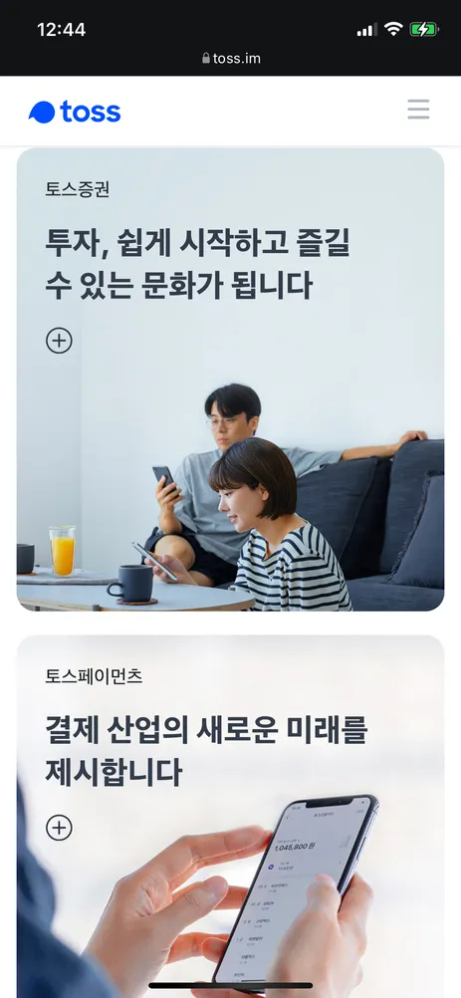
REFERENCE
디자인 레퍼런스 및 스타일
• 토스(TOSS) UI 디자인 스타일 상속
- 군더더기 없는 플랫 둥근 카드 레이아웃과 뚜렷한 Toss Blue 테마 채용.
- 모바일 조작 안정성을 보장하는 엄지 영역(Bottom Nav Bar) 네비게이션 가이드.
• 애자일 점진적 작업 프로세스
- 뼈대 구현 후 도메인 확장 피드백 수렴.
- 식당 ➡️ 영화 ➡️ 식당 컨셉 롤백에 따른 챗봇 지식 베이스 복원 및 UI 통합 정교화.
10

Slide 11
04
백엔드 및 DB 구성
11

Slide 12
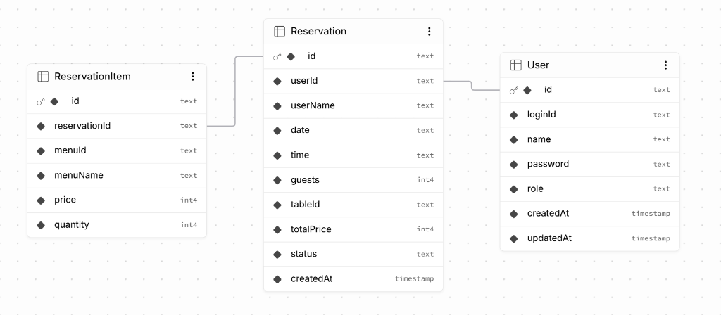
DATABASE
데이터베이스 관계형 스키마 설계 (ERD)
• User ── Reservation ── ReservationItem
- 3대 핵심 모델 간의 깔끔한 1:N 릴레이션 관계.
• 데이터 참조 무결성 확보
- Prisma Schema 파일 내에 Cascade Delete 외래키 규칙 명시.
- 예약 취소/물리 삭제 시, 해당 예약에 속했던 하위 주문 요리 품목들이 연쇄 삭제되어 쓰레기 데이터 누적 방지.
12

Slide 13
기술 스택 및 인프라 아키텍처
기술 스택 및 인프라 아키텍처
• 프론트엔드 (Frontend)
- React 19, TypeScript, Vanilla CSS (리치 미세 애니메이션 및 컴포넌트 튜닝)
• 백엔드 및 인프라 (Backend & Infrastructure)
- Next.js 16 (App Router & Serverless Route Handlers API)
- Prisma ORM & Supabase PostgreSQL (물리 원격 클라우드 DB 인프라)
• 인공지능 API (AI Inference API)
- GROQ SDK & Llama-3.3 70B 모델 결합 (매장 동기화 컨텍스트 AI 챗봇)
13

Slide 14
05
서비스 이용 시연
14

Slide 15
DEMO
이용 시연 시나리오
• 시나리오 1. 실시간 중복 예약 방지 락 (Seat Lock)
- 특정 날짜와 시간대에 테이블(Table 1)을 예약 접수하는 즉시, 다른 세션에서 해당 좌석이 SeatMap 지도 상에서 회색 처리(비활성화)되어 중복 예약 충돌이 원천 방지되는 흐름 시연.
• 시나리오 2. 100% 매장 동기화 AI 챗봇
- 메뉴 명세, 6개 테이블 상세, 주차 가이드 등에 대해 실시간 자연어 질문 시, 백엔드 컨텍스트 연동으로 오류 없는 응대 시연.
• 시나리오 3. 사장님(어드민) 모드 실시간 삭제 & 좌석 복원
- 어드민 뷰에서 수동 승인/거절 및 삭제 처리 시, 즉시 SeatMap에서 테이블 잠금이 풀려 신규 예약이 가능해지는 실시간 연계 시연.
15

